Slide 1
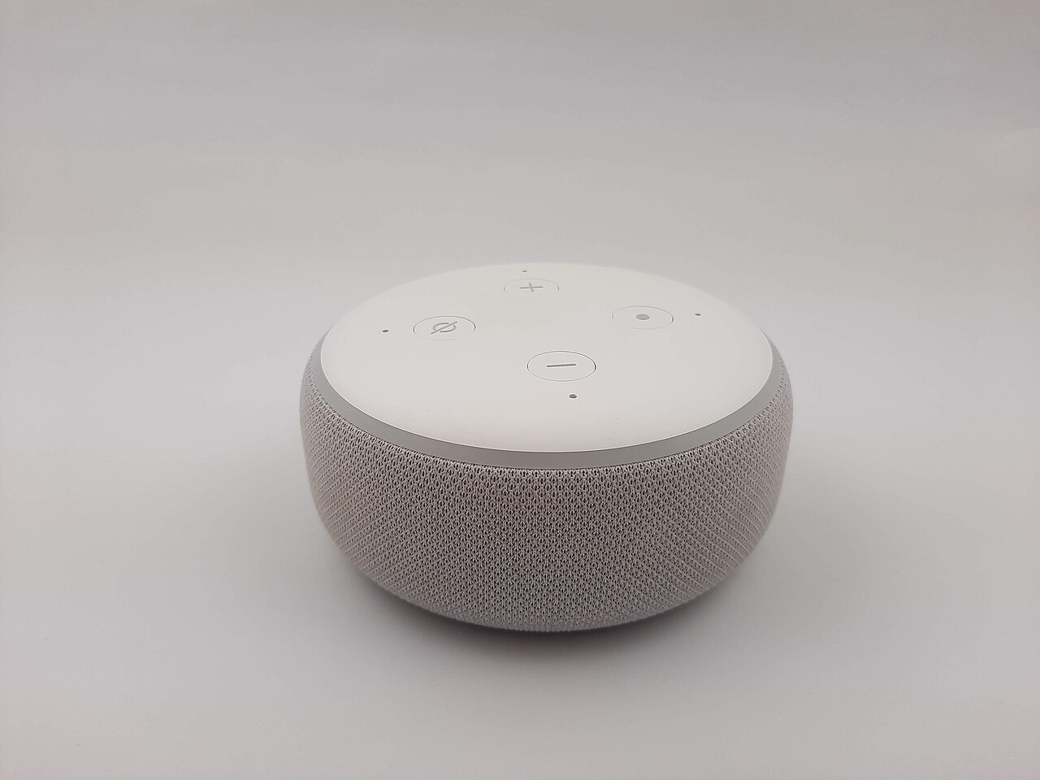
身边的智能
小学低段（一至三年级） · 1—3 年级 · 1 课时 · 40 分钟
你今天已经叫醒它十几次了，只
是没留意
智能音箱
人工智能通识教育
本课件配合《身边的智能》教学设计（教案）使用

Slide 2
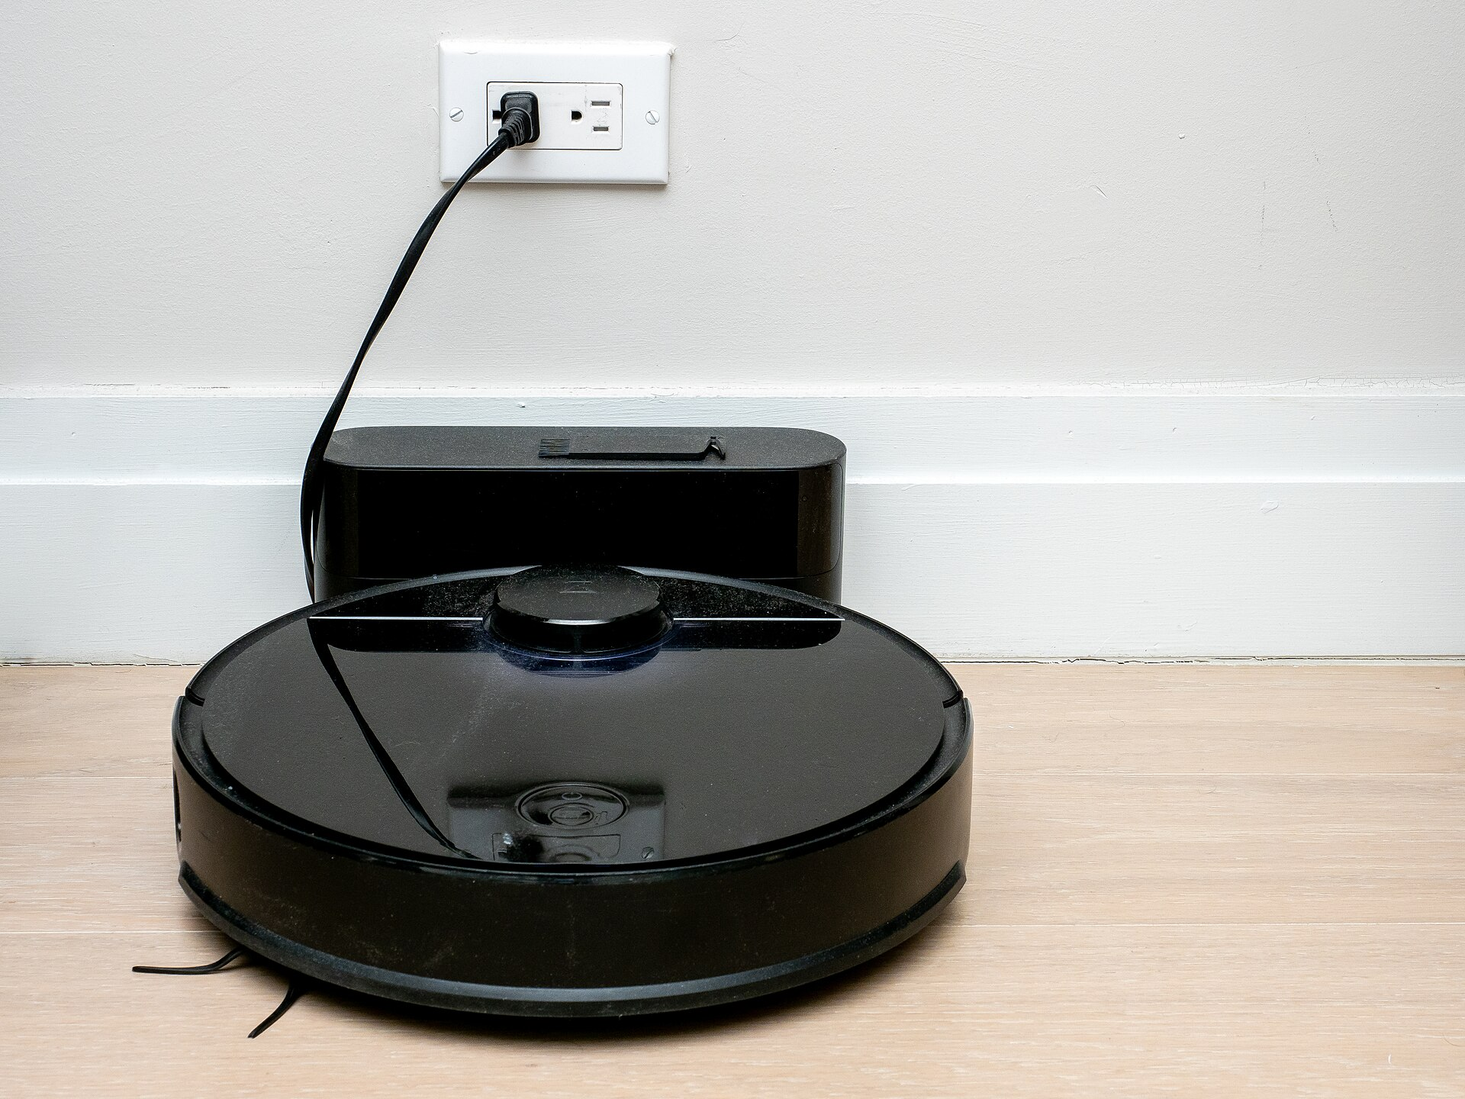
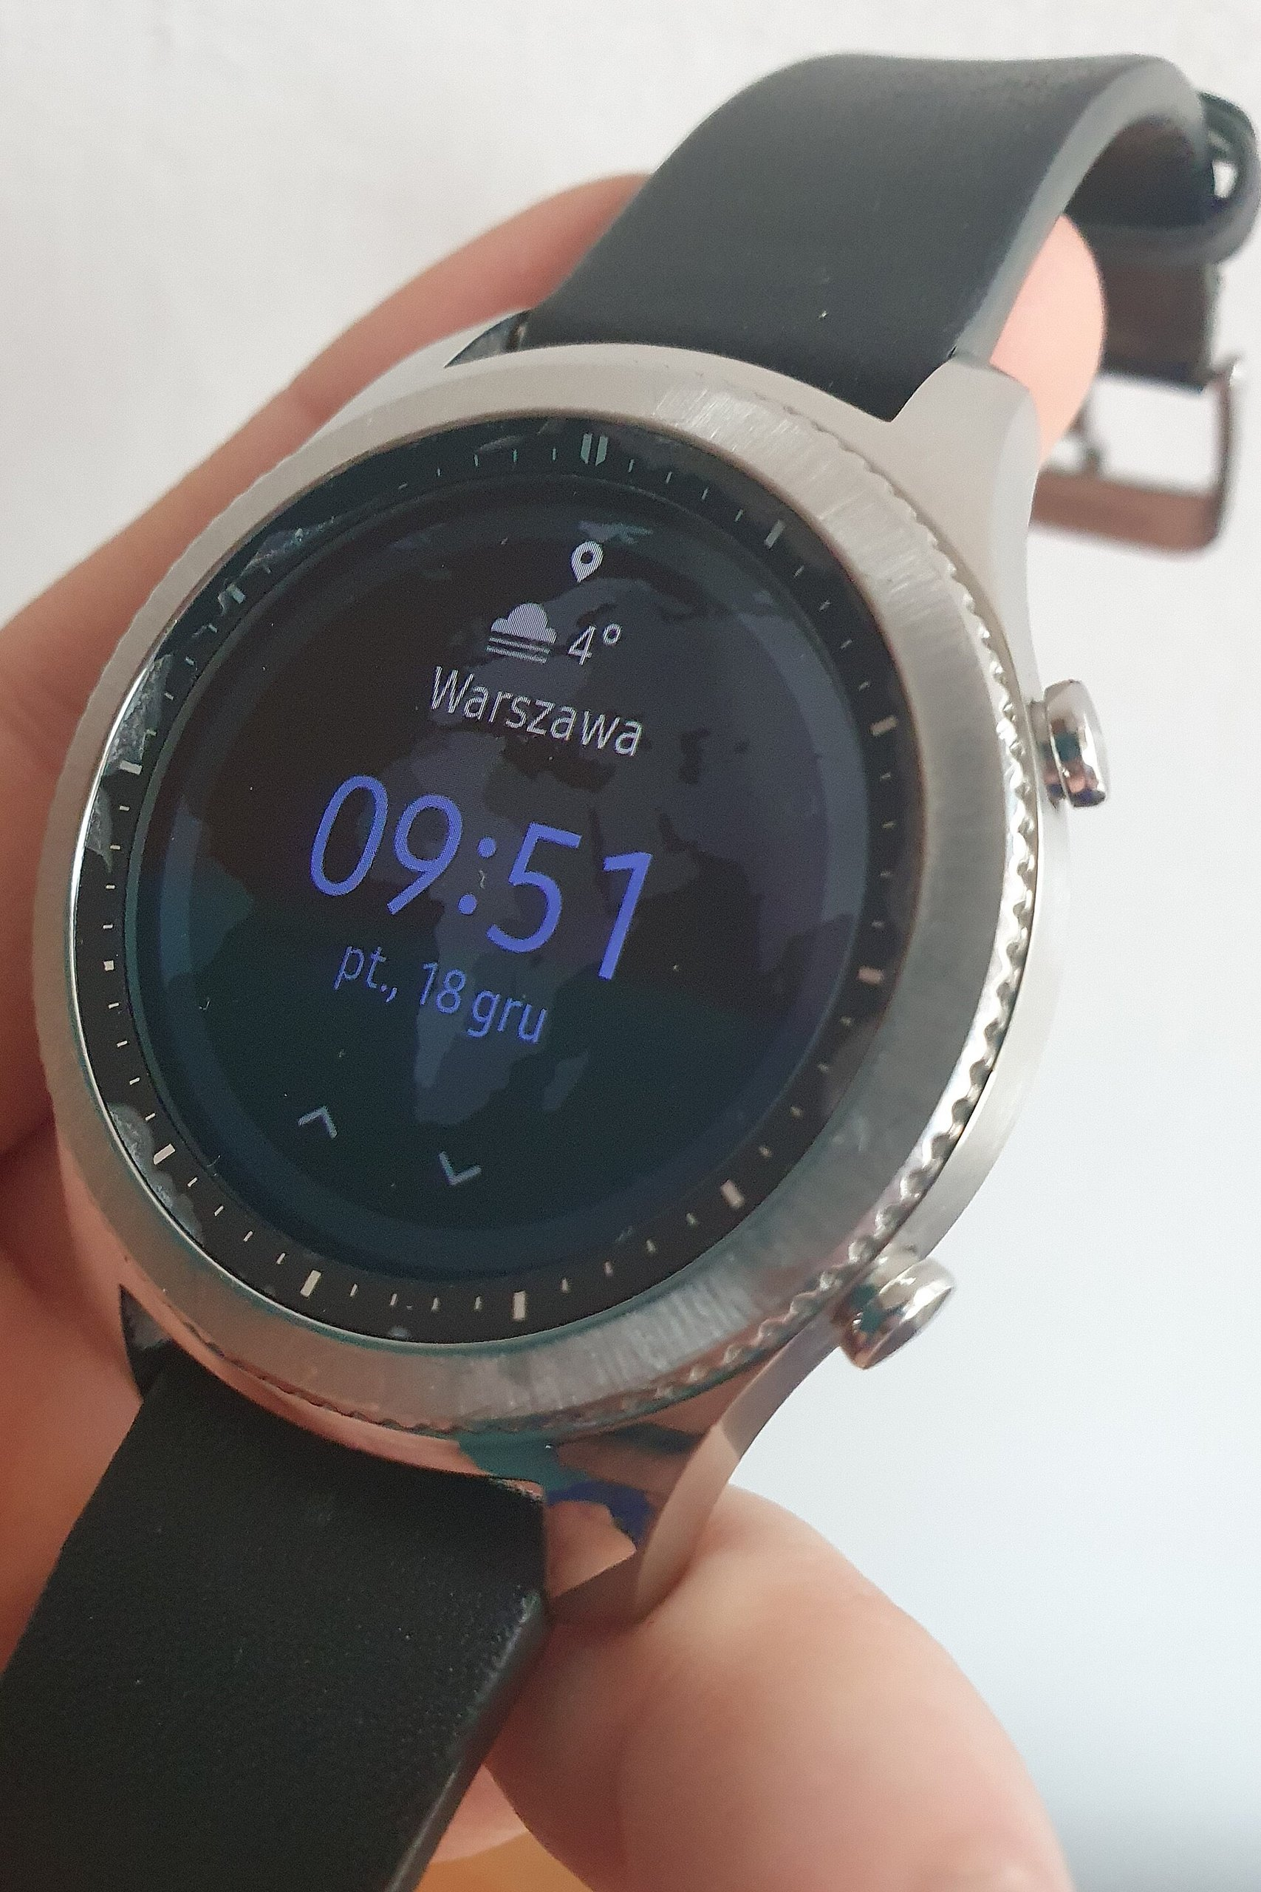
环节一 · 5 分钟
2 / 20
它不用你一句一句指挥，这才叫智能
A
B
C
智能音箱
扫地机器人
智能手表

Slide 3
目标
3 / 20
今天，你要亲手找出它的破绽
1
说得出凭什么算智能
2
找得出它没见过的东西
3
分得清它答的不是我们

Slide 4
路线
4 / 20
三局棋：先听、再看，最后才轮到说
1
2
3
4
5
6
唤醒
经验
第一局
第二局
投票·
实测
第三局
收束
5 分
5 分
11 分
8 分
8 分
3 分

Slide 5
环节二 · 5 分钟
5 / 20
先猜：它先做哪一步
它听见这句话，先干什么
A
B
C
去查台灯在哪
记住台灯在哪
猜你在哪

Slide 6
环节二 · 5 分钟
6 / 20
你说「把台灯打开」，它怎么知道台灯在
哪儿
它听见的只是一串声音
声音先变成字
字再变成动作
智能音箱

Slide 7
环节三 · 11 分钟
7 / 20
这一局的活，交给你们
画一个真的存在、但它没见过的东西
A
B
C
会飞的扫帚
会浇花的花盆
会数硬币的罐子

Slide 8
环节三 · 11 分钟
8 / 20
你画，它答，然后你记下它的原话
1
2
3
你画一张
存成图片
发给它

Slide 9
环节三乙 · 11 分钟
9 / 20
它认出了「扫帚」，没认出「会飞」
我们
它
会飞的扫帚
扫帚
「会飞」那一截，它没见过

Slide 10
环节四 · 8 分钟
10 / 20
我们猜的，和它做的，一模一样
认得出
认不出
我们猜
4 人
我们猜
26 人
真机实测
真机实测
和猜的一样
和猜的一样

Slide 11
环节四 · 8 分钟
11 / 20
这两问答得出来，这一局才算看懂
？
为什么这几个它认出来了？
？
为什么这几个它没认出来？
答案不在这一页，在板书第二句：见过就认得，没见过就认错

Slide 12
环节五 · 8 分钟
12 / 20
它说的都是真的，只是不是我们的
我们
它
橘子
苹果、香蕉、草莓
它说的都是真的，它答的是「大家」

Slide 13
环节五 · 8 分钟
13 / 20
答得宽是因为见得多，问法要跟着换
问它「大家一般都怎样」
别问它「我们班怎样」

Slide 14
环节六 · 3 分钟
14 / 20
三局走完，它的本事和人不一样
1
2
3
会听
会看
会答

Slide 15
板书
15 / 20
这三句话全程不擦，下课还要用
1
先猜，再看
2
它只认得见过的
3
说得出「它没见过」
从第 1 分钟起写在黑板最下方，全程不擦

Slide 16
量规
16 / 20
你今天做到第几档，自己勾
维度
4 迁移
3 熟练
2 合格
1 起步
先猜
再看
找原因
完整四级量规在《学习任务单》第四节，不上投影屏

Slide 17
任务单
17 / 20
这三个空得你自己填，抄 AI 的不算
1
2
3
我先猜的
它实际怎么答的
我判断的
课内最后 3 分钟填完，当场交

Slide 18



平台
18 / 20
今天你只会用到这三个画面
A
B
C
教师端：建课堂拿房号
教师端房间：板书和学生列表
学生端：只读，看回答和板书
下课前 1 分钟，教师依次做这三件事

Slide 19
改进
19 / 20
这套课还能再往前走一步
把投票表变成班级数据图
把板书变成语音
把三局连成一条线
以上三项当前平台暂未提供，属规划方向

Slide 20
下课
20 / 20
作业有三层，做一层也算完成
1
基础：把三局记录卡誊完整
2
提高：家里再找 2 个智能设备
3
拓展：请家长听你说一遍再签字
下一课《真假信息辨别》：通用答案，不等于事实

